Slide 1
2.22 周报

Slide 2
用户输入：蛋白结构
用户输入：配体结构
计算输入的配体小分子与有晶体结构
的配体之间的结构相似性
结构相似（核心骨架吻合）
结构不相似（核心骨架无法吻合）
Alignment
(Constraint dock)
Smina
dock
复合物初始结构
CMD
多次SMD
最大牵引力Fmax
非平衡功 <W>
Jarzynski Equality
PMF
Koff预测值

Slide 3
用户输入：蛋白结构
序列相似性搜索
PDB中匹配到的复合物体系
该蛋白已有晶体结构的小分子抑制剂结构
用户输入：配体结构
计算结构相似性
结构相似（核心骨架吻合）
结构不相似（核心骨架无法吻合）
Alignment (Constraint dock)
Smina dock
复合物初始结构
CMD
多次SMD
最大牵引力Fmax
非平衡功 <W>
Jarzynski Equality
PMF
Koff预测值

Slide 4
复合物初始结构
弹簧点恒速远离的SMD已跑通
恒力SMD已跑通
配体恒速解离的SMD有待探索
多次SMD
HSP90体系已有初步结果（F_{max}与k_{off}之间存在相关性）；
需要进一步增加测试规模（HSP90体系需要增加复合物个数；其他体系如HIV-1需要进一步测试）
最大牵引力Fmax
非平衡功 <W>
计划下周（2.24） 开始探索
Jarzynski Equality
PMF
Koff预测值
Koff的相对值/绝对值？
不同体系间是否可以进行比较？
作为一种评价化合物活性的新方法？

Slide 5
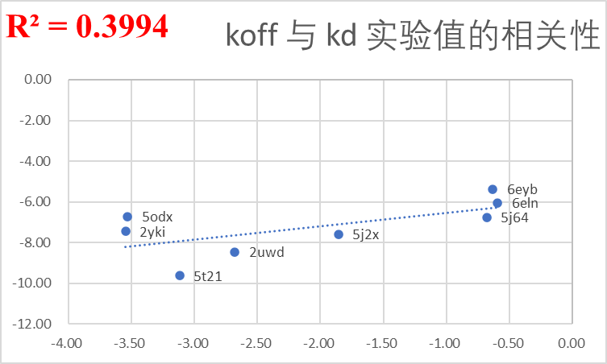
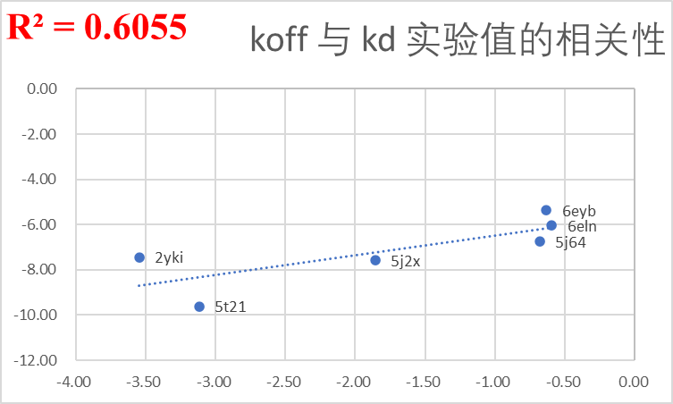
去除 5odx，2uwd
8个体系
6个体系

Slide 6
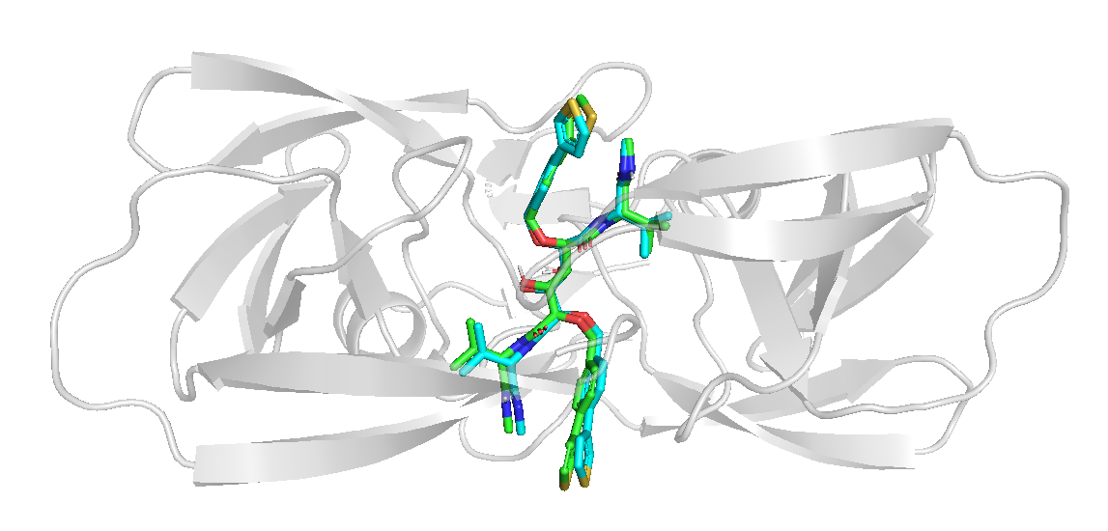
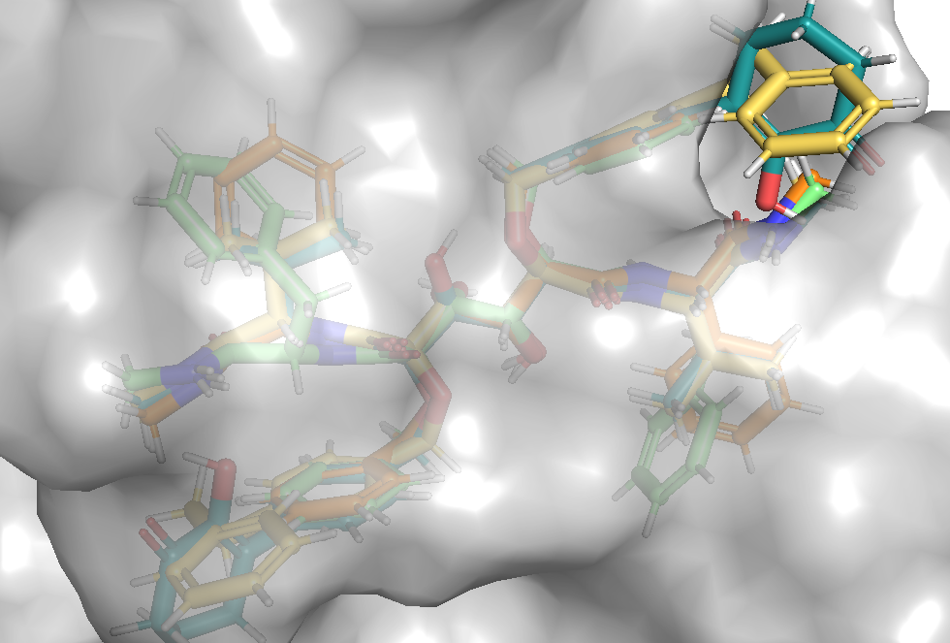
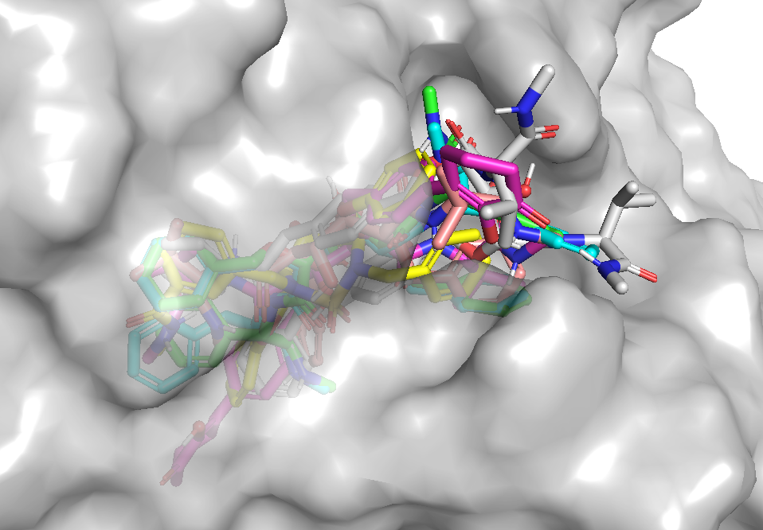
A
Smina dock
C
Hermite constraint dock
B
Smina dock

Slide 7
avgF_{max}
maxF_{max}
minF_{max}
k_{off}
k_{on}
k_{d}

Slide 8
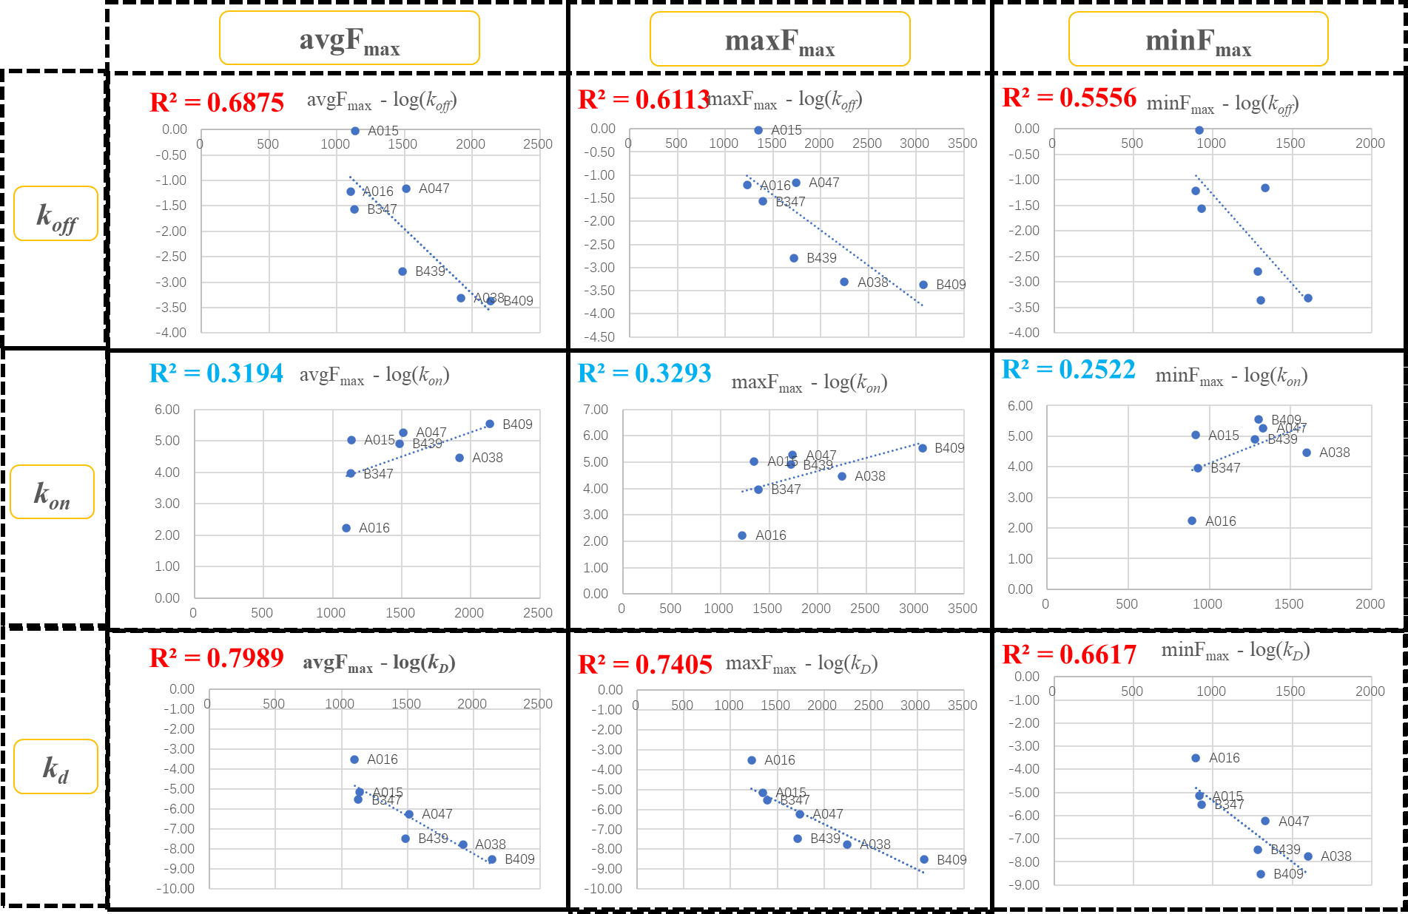

Slide 9
avgF_{max}
maxF_{max}
minF_{max}
k_{off}
k_{on}
k_{d}

Slide 10
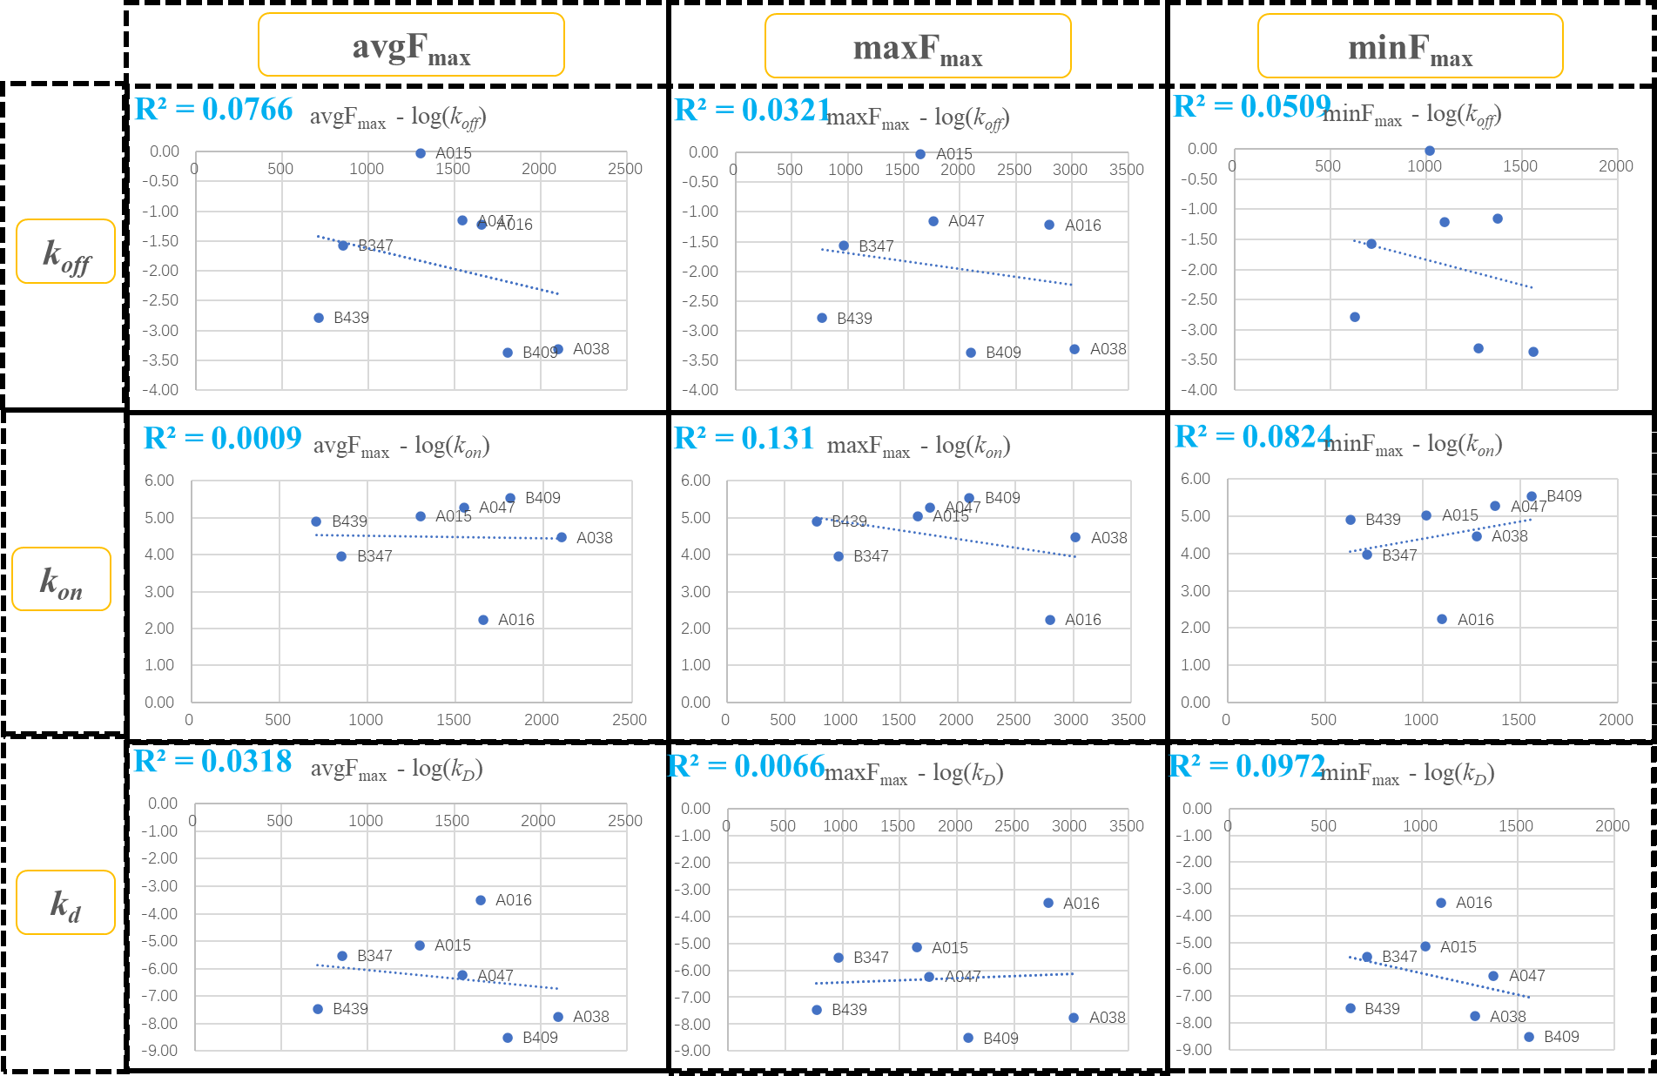

Slide 11
3.1 周报

Slide 12
复合物初始结构
弹簧点恒速远离的SMD已跑通
恒力SMD已跑通
配体恒速解离的SMD有待探索
多次SMD
HSP90体系已有初步结果（F_{max}与k_{off}之间存在相关性）；
需要进一步增加测试规模（HSP90体系需要增加复合物个数；其他体系如HIV-1需要进一步测试）
最大牵引力Fmax
非平衡功 <W>
跑通流程（已完成）
对已有体系计算PMF（下周计划）
增加测试规模（后续计划，等待MD自动化流程）
Jarzynski Equality
PMF
Koff预测值
Koff的相对值/绝对值？
不同体系间是否可以进行比较？
作为一种评价化合物活性的新方法？

